Slide 1
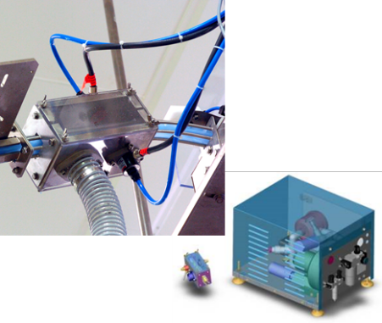
Sichern Sie die Produktqualität, indem Sie den Staub von den Kappen entfernen
Kappen-Entstaubungsgerät
NUTZEN UND VORTEILE
BESCHREIBUNG
Produktqualität
Erhöhen Sie die Sauberkeit der Kappen
Sicherheit & Ergonomie
Geringer Wartungsbedarf
Reinigungszeiten verkürzen
Flexibilität
Anwendbar für alle Arten von Kunststoffkappen
Möglichkeit zum Stoppen der Linie im Falle eines Stopps der Kappenentstaubung (optional)
Ionisierte Druckluft, die in einer Behandlungsbox, die an ein Vakuumgerät angeschlossen ist, auf beide Seiten der Kappe gesprüht wird.
Die Behandlungsbox wird auf der Kappenrutsche installiert; Technikbox bleibt auf dem Boden oder auf dem Füller.
Druckluftfilterung mit 0,01 Mikron, ionisierter Luftgenerator und Vakuumsystem in einer Edelstahlbox (Technikbox)
Nutzen: Produktqualität
Ausstattung: GEBO Aidlin und GEBO OPTIFEED (einschließlich Wettbewerbsausrüstung)
Katalog-Code: CAP001

